Slide 1

Moderskeppet
Av Team soppatorsk

Slide 2
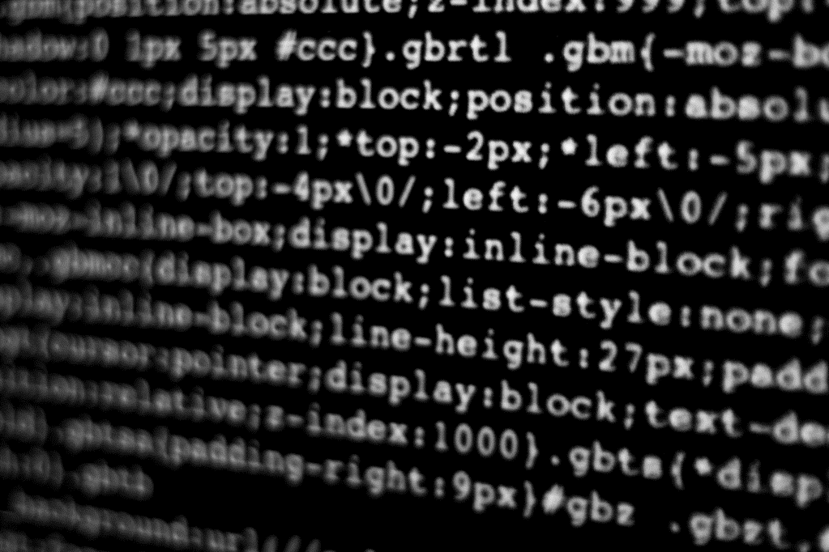
Utmaning:
Övervaka och fjärrstyra uppkopplade båtar
Lösning: Tolka och samla in data från WDU till molnet och därifrån monitorera och modifiera informationen som sedan överförs tillbaks till WDU

Slide 3
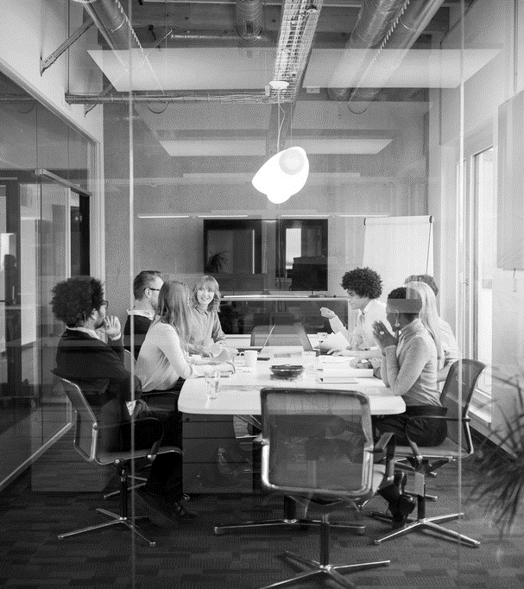
TEAM Soppatorsk
Marcus Alvén – S-Group Solutions
Peter Fröberg – Adtollo
Jonathan Jonsson – Decerno
Niklas Kling – Stamford
Linus Mörtzell – Sokigo
Mikael Stalvik - Decerno
Lars Svensson – IDA Infront

Slide 4
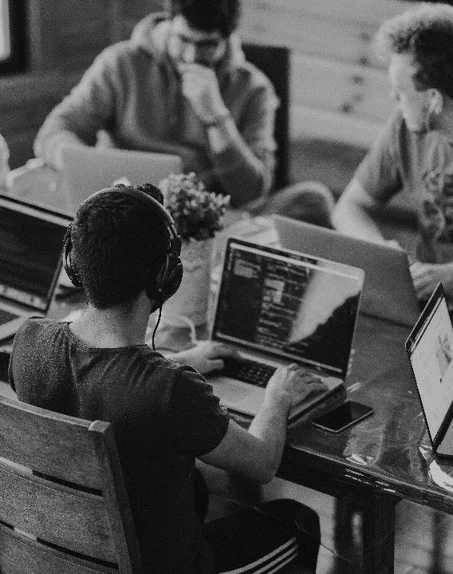
Hur har vi jobbat?
Gemensamt reverse-engineerade vi formatet på paketen som WDU:n skickar via websockets.
Vi tog fram en arkitektur och design.
Vi delade upp oss i grupper och byggde de olika delarna av lösningen.

Slide 5
TEKNIKER

Slide 6
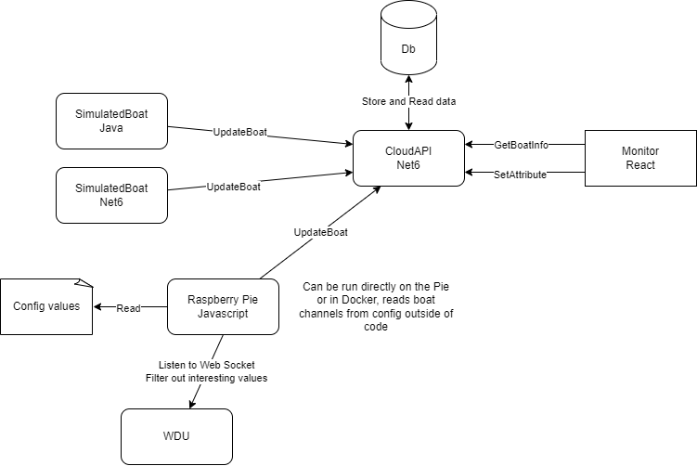

Slide 7
DEMO

Slide 8

Nästa steg
Deploya och testa lösning till en RasberryPi på en faktisk båt.
Aktivera flera "kanaler" och anpassa monitorverktyget att visuallisera mer data.

Slide 9
REKOMMENDATIONER
Hämta aktuell data från WDU vid uppstart alternativt alltid titta på aktuell information istället för endast uppdateringar.
Parsa JSON exportfil med kanalinformation och skapa ett verktyg för att mappa det enklare mot en klient.

Slide 10

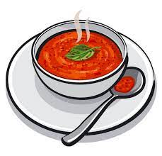
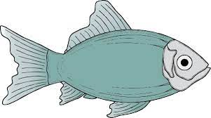

TACK
TEAM SOPPATORSK
noreply@soppatorsk...

